Slide 1
软件工程
第五章 需求分析
5-2 用户故事与用例建模
初佃辉
2026年11月7日 星期六

Slide 2


何谓“用户故事”？
用户故事（user story）
是从用户的角度来描述用户渴望得到的功能。

Slide 3

主要内容
1 敏捷开发中的“用户故事”(User Story)
2 面向对象方法中的“用例”(Use Case)
3 用例建模的基本过程
4 用例模型的提交物
5 活动图 & 泳道图

Slide 4
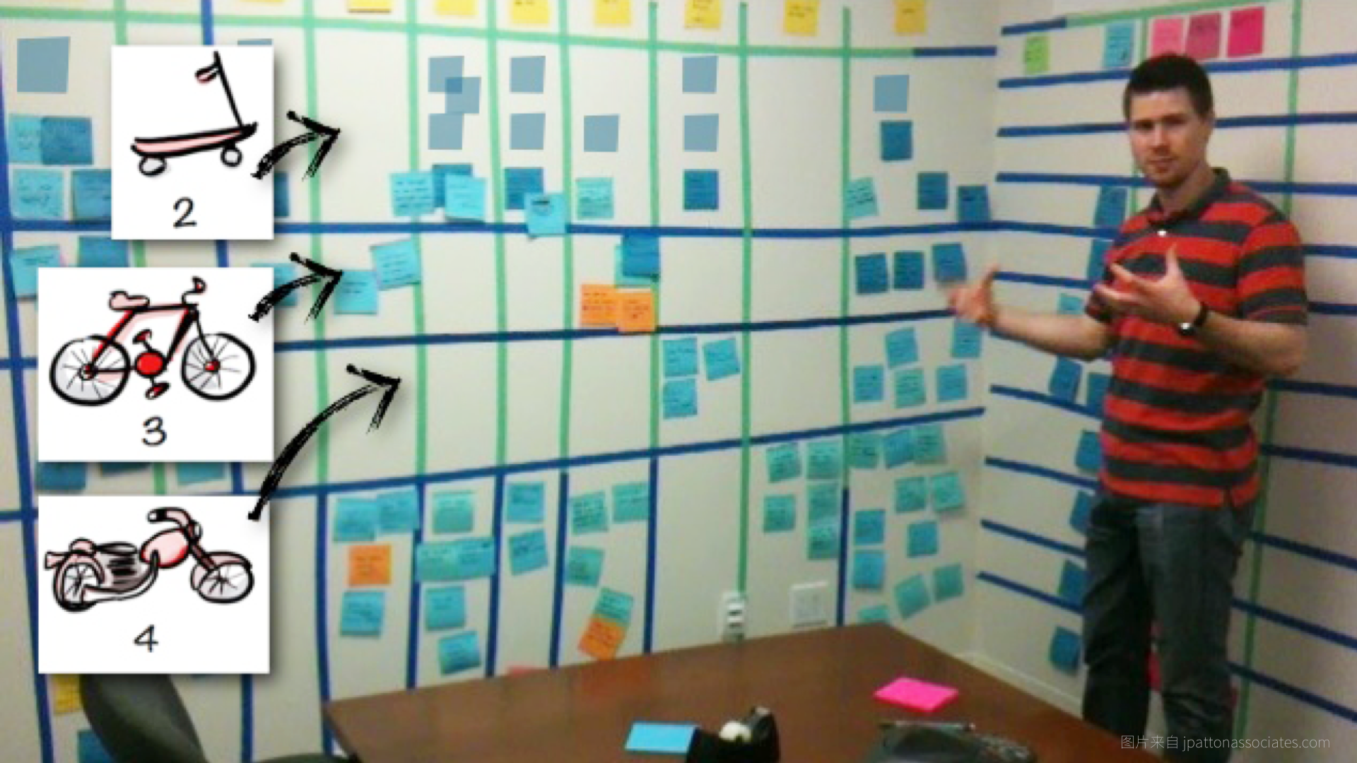
说明
在敏捷开发中，需求表述为一组“用户故事”；
在传统的OO分析与设计方法中，需求被表述为一组“用例”。
二者都是对需求的陈述形式；
区别在于大小不同、具体形式不同。
对初学者来说，可以将二者看作等价之物，在实践中汇集二者的优点。

Slide 5
1 敏捷开发中的“用户故事”
(User Story)

Slide 6

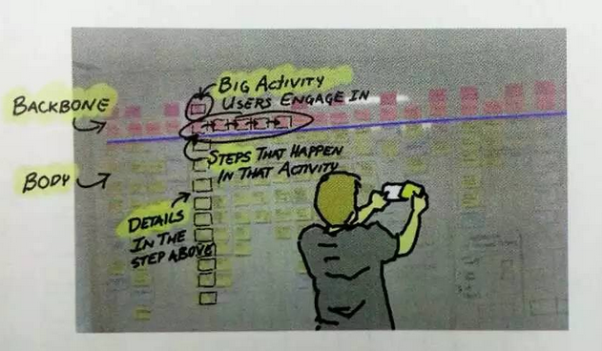
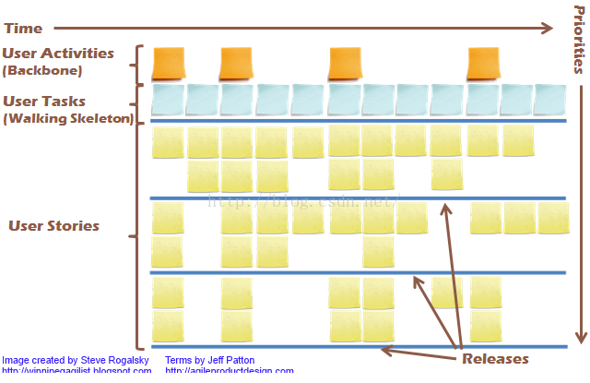
何谓“用户故事”？
用户故事遵循的3C原则
  Card（卡片） - A written description of the user story for planning purposes and as a reminder 简要的文本陈述
  Conversation（会话） - A section for capturing further information about the user story and details of any conversations 用户如何与系统交互
  Confirmation（确认） - A section to convey what tests will be carried out to confirm the user story is complete and working as expected 如何验证和测试。
用户故事： A concise, written description of a piece of functionality that will be valuable to a user (or owner) of the software
用户故事的构成要素
1.角色：使用者。
2.功能：需要完成什么样的功能。
3.价值：为什么需要这个功能，这个功能带来什么样的价值。
从用户的角度来描述用户渴望得到的功能：角色(谁要使用这个功能)、目标/活动(需要完成什么样的功能)、商业价值(为什么需要这个功能，这个功能带来什么样的价值)。

Slide 7
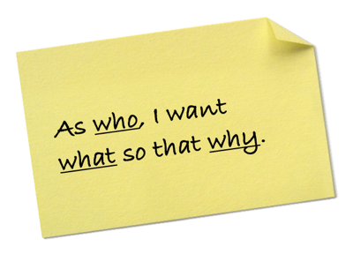

用户故事的描述
As a [user role] I want to [goal] so I can [reason]
作为一个<角色>, 我想要<活动>, 以实现<商业价值>
Who (user role)
What (goal)
Why (reason)
As a registered user I want to log in so I can access subscriber-only content.
例如：作为一个“网站管理员”，我想要“统计每天有多少人访问网站”，以便于“赞助商了解我的网站会给他们带来什么收益”。

Slide 8
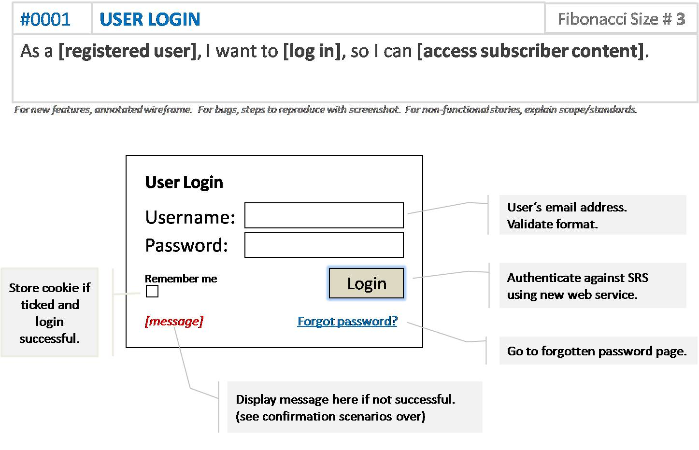
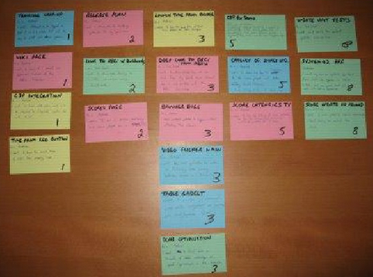
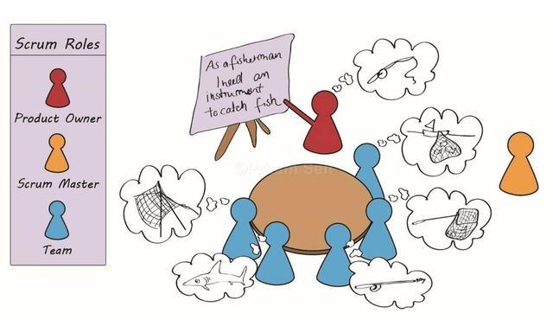
用户故事卡的正面: Conversation（用户如何与系统交互）
书写故事的描述，格式为：作为一个<角色>, 我想要<完成活动>, 以便于<实现价值>描述需求。

Slide 9
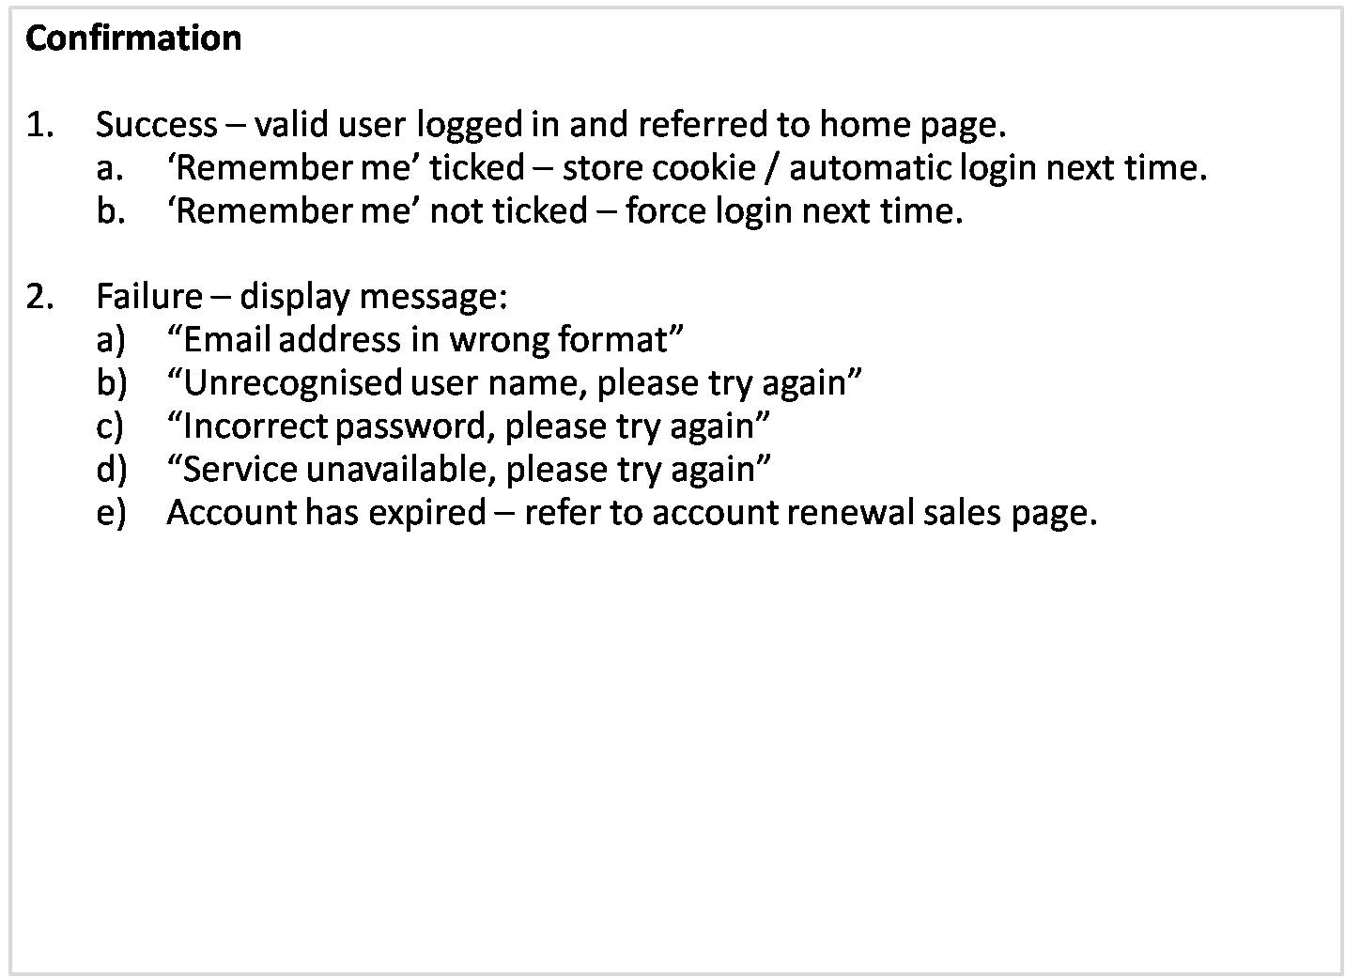
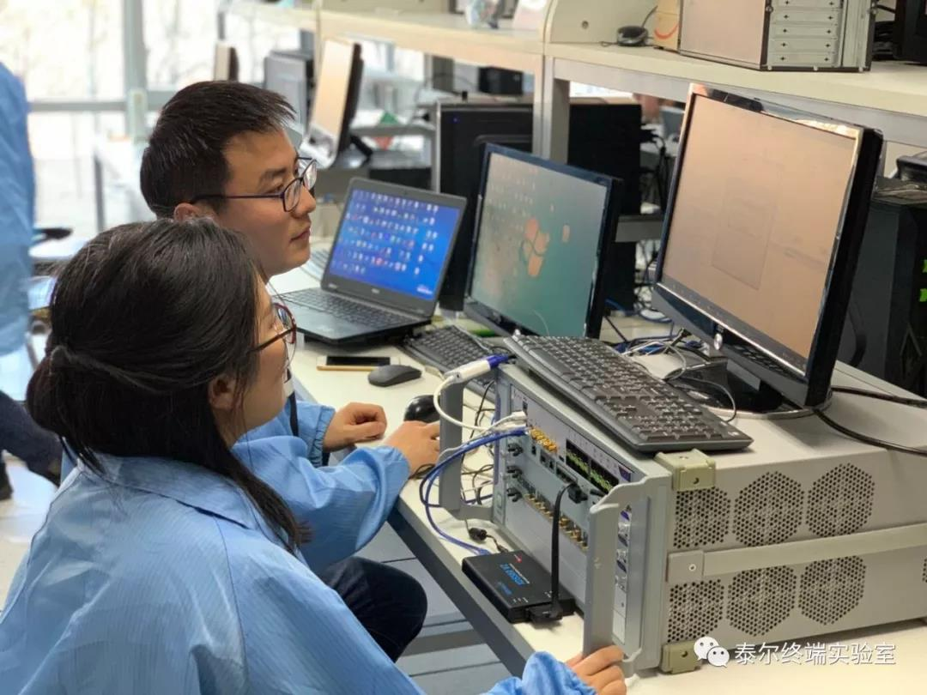
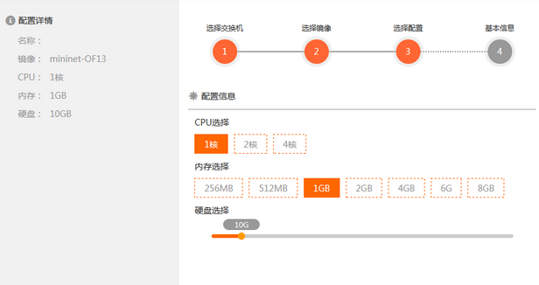
用户故事卡的反面：Confirmation（如何验证和测试）
书写完成用户故事的规则和完成标准，格式为：Given…When…Then。

Slide 10
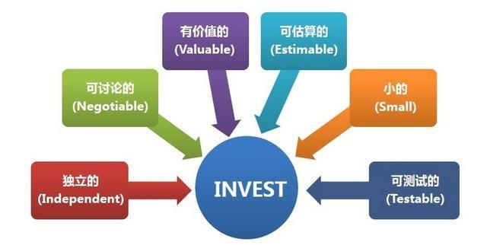
好的用户故事应具备的特征：INVEST
Independent – 尽可能独立；
Negotiable – 可讨论的。它不是一个合同，没有详细的规约，后续开发阶段可以不断协商和改进；
Valuable – 对用户/客户有价值的，以用户可理解的语言书写，是系统的“特性”而非“开发任务”；
Estimatable – 其工作量可以估计；
Small – 小，而不是大；
Testable – 可测试的、可验证的。

Slide 11
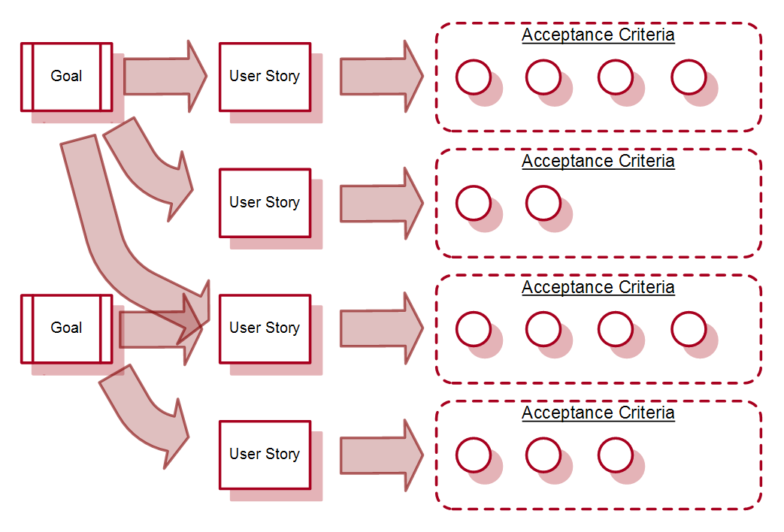
用户故事支持验收测试
在每个用户故事背后，列出未来用户测试时可能使用的“测试用例”，作为该故事是否已被完整实现的基本标准。
对应于敏捷开发的一个基本思想：在写代码之前先写测试(Test-Driven Development, TDD)

Slide 12
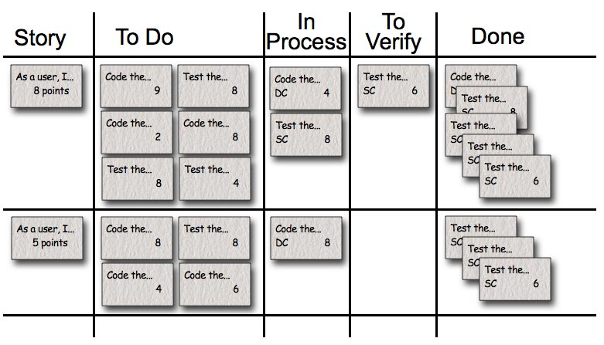
用户故事支持敏捷迭代计划
针对识别出的每一个故事，使用Story Point估算其工作量；
  故事点：一个达到共识的基本时间单位，例如1天；
  使用预定的值：1/2、1、2、3、5、8、13、20、40、80等；
团队成员分别估计(而不是由项目经理一人决定)，差异较大时面对面讨论，发现分歧，形成共识；
形成估算清单。

Slide 13


用户故事支持敏捷迭代计划
对用户故事排列优先级；
安排责任人；
汇聚为迭代计划并发布；
开发过程中监控进度；
necessary
less
optional
optionality
more
optional

Slide 14
敏捷开发中Scrum的用户故事处理流程
1.产品负责人负责整理user story，product backlog。 —用户故事整理
2.发布计划会议：product owner负责讲解user story，对其进行估算和排序，发布计划会议的产出就是制定出这一期迭代要完成的story列表，sprint backlog。 —用户故事确认
3.迭代计划会议：项目团队对每一个story进行任务分解，分解的标准是完成该story的所有任务，终每个任务都有明确的负责人，并完成工时的初估计。 —用户故事分解
4.每日例会：每天scrum master召集站立会议，团队成员回答昨天做了什么今天计划做什么，有什么问题。 —用户故事实现
5.演示会议：迭代结束之后，召开演示会议，相关人员都受邀参加，团队负责向大家展示本次迭代取得的成果。期间大家的反馈记录下来，由po整理，形成新的story。 —用户故事的二次整理

Slide 15
课外阅读
Mick Cohn. User Stories Applied: for Agile Software Development (《用户故事与敏捷方法》， 清华大学出版社，2010年4月，ISBN 9787302223405)

Slide 16
2 面向对象方法中的“用例”
(Use Case)

Slide 17

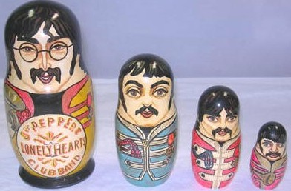

面向对象的软件开发方法
面向对象(Object Oriented)是一种程序设计范型，也是一种软件开发方法。面向对象方法，把相关的数据和方法组织为一个整体来看待，从更高的层次来进行系统建模，更贴近事物的自然运行模式。
将现实世界的事物抽象成对象，现实世界中的关系抽象成类、继承，帮助人们实现对现实世界的抽象与数字建模。

Slide 18
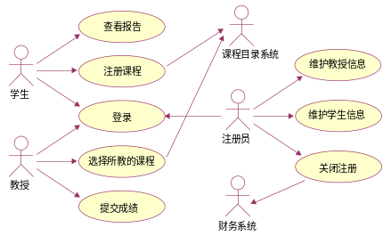
需求分析技术：用例

Slide 19
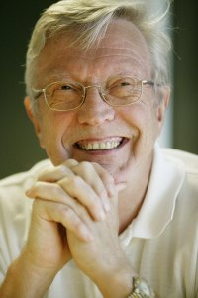

什么是用例(Use Case)？
用例(Use Case)：表示系统所提供的服务或可执行的某种行为
  定义了系统是如何被参与者所使用的，描述参与者为了使用系统所提供的某一完整功能而与系统之间发生的一段“对话”。
  用例的概念在1986年由Ivar Jacobson正式提出之后被广泛接受，迅速发展，已成为OO、UML、RUP的标准规范和方法。

Slide 20
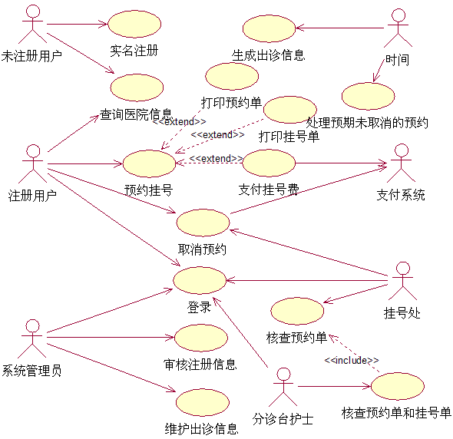
什么是用例(Use Case)？
Use case
用例：站在用户角度定义软件系统的外部特征
四大特征：
  行为序列(sequences of actions)：一个用例由一组可产生某些特定结果的行为构成，这些行为是不可再分解的(接收用户输入、执行、产生结果)
  系统执行(system performs)：系统为外部角色提供服务；
  可观测到的、有价值的结果(observable result of value)：用例必须对用户产生价值；
  特定的角色(particular actor)：某人、某台设备、某外部系统或服务等等，能够触发某些行为。

Slide 21
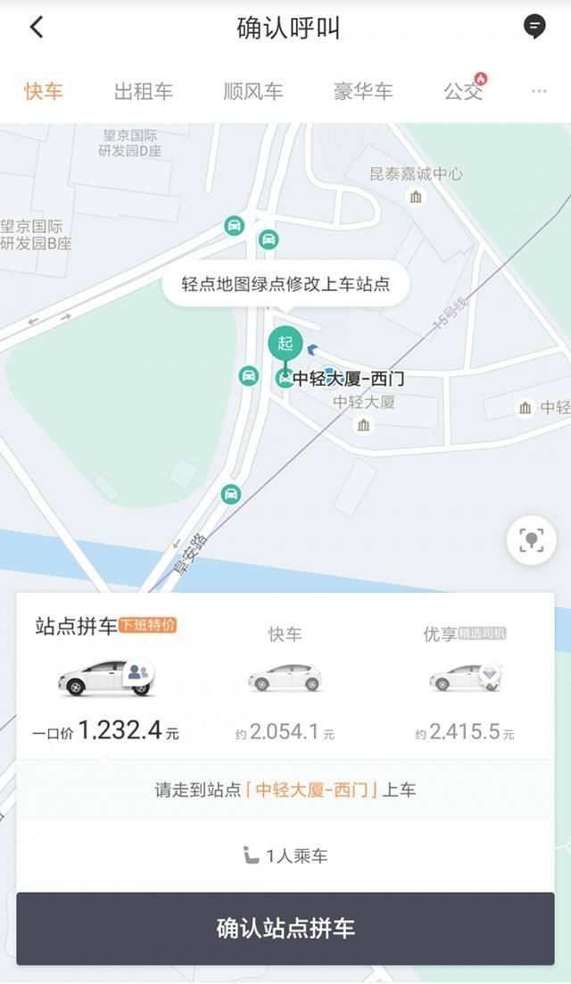
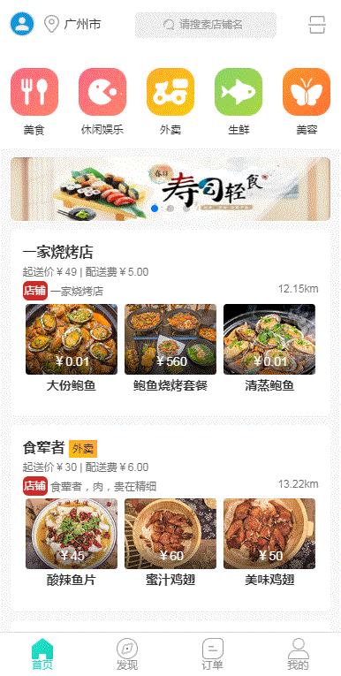

用例方法的基本思想
用例方法的基本思想：从用户的角度来看，他们并不想了解系统的内部结构和设计，他们所关心的是系统所能提供的服务，也就是被开发出来的系统将是如何被使用的。
用例模型主要由以下模型元素构成：
  参与者(Actor) ：存在于被定义系统外部并与该系统发生交互的人或其他系统，代表系统的使用者或使用环境。
  用例(Use Case)
  通讯关联(Communication Association) ：用于表示参与者和用例之间的对应关系，它表示参与者使用了系统中的哪些服务(用例)、系统所提供的服务(用例)是被哪些参与者所使用的。
通讯关联
参与者
用例

Slide 22
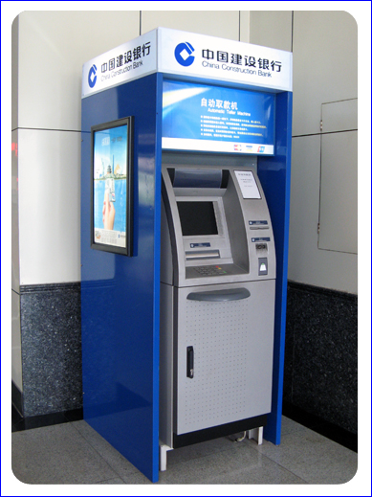
示例：ATM系统的用例
参与者：银行客户
用例：银行客户使用自动提款机来进行银行帐户的：查询、提款和转帐交易
查询
银行客户
取款
转帐

Slide 23
关于“通讯关联”的几点说明
通讯关联表示的是参与者和用例之间的关系：
  箭头表示在这一关系中哪一方是对话的主动发起者，箭头所指方是对话的被动接受者；
  如果不想强调对话中的主动与被动关系，可以使用不带箭头的关联实线。
  通讯关联不表示在参与者和用例之间的信息流，并且信息流向是双向的，它与通讯关联箭头所指的方向没有关系。
通讯关联
参与者
用例

Slide 24
用例的内部剖析
—— NO！
用例= 椭圆 + 名字？
Use case
Name of the Use Case (用例的名字)
Description (描述)
Actor(s) (参与者)
Flow of events(事件流)
Basic flow(常规流)
Event 1 (事件)
Event 2
……
Alternate flow(备选流)
Pre-conditions (前置条件)
Post-conditions (后置条件)
……

Slide 25
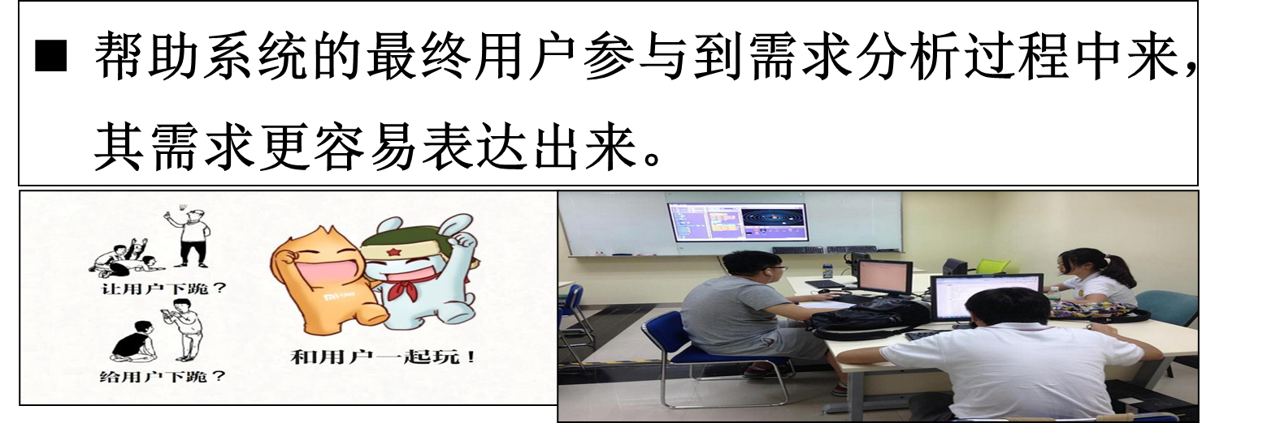
用例方法的优点
系统被看作是一个黑箱，并不关心系统内部是如何完成它所提供的功能的。
用例模型容易构建、也容易阅读；
完全站在用户的角度上，从系统外部来描述功能；
首先描述了被定义系统有哪些外部使用者(抽象为Actor)、这些使用者与被定义系统发生交互；
针对每一参与者，又描述了系统为这些参与者提供了什么样的服务(抽象成为Use Case)、或者说系统是如何被这些参与者使用的；

Slide 26
3 用例建模的基本过程

Slide 27
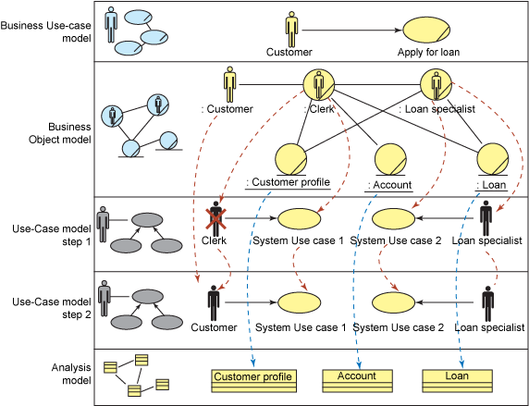
用例建模的基本过程
Step 1：识别并描述参与者(actor)；
Step 2：识别用例(use case)，并给出简要描述；
Step 3：识别参与者与角色之间的通讯关联(Association)；
Step 4：给出每一个用例的详细描述
Step 5：细化用例模型

Slide 28
Step 1：识别并描述参与者
通过以下问题来识别Actor：
  谁使用这个系统的功能？
  谁从该系统获得信息？
  谁向该系统提供信息？
  该系统需要访问(读写)那些外部硬件设备？
  谁来负责维护和管理这个系统以保证其正常运行？
  该系统需要与其他系统进行交互吗？
参与者

Slide 29
识别并描述参与者
例1：对一个图书馆管理系统来说，有哪些参与者？
  普通读者
  图书管理员
普通读者
图书管理员
例2：对ATM系统来说，有哪些参与者？
  银行客户
  ATM维护人员
  后台服务器
银行客户
维护人员
后台服务器

Slide 30
特殊的参与者：系统时钟
有时候需要在系统内部定时的执行一些操作，如检测系统资源使用情况、定期生成统计报表等等；
但这些操作并不是由外部的人或系统触发的；
对于这种情况，可以抽象出一个系统时钟或定时器参与者，利用该参与者来触发这一类定时操作；
从逻辑上，这一参与者应该被理解成是系统外部的，由它来触发系统所提供的用例对话。
触发
系统时钟
周期性任务

Slide 31
Step 2：识别用例(use case)
寻找用例可以从以下问题入手(针对每一个参与者)：
  参与者使用该系统执行什么任务？
  参与者是否会在系统中创建、修改、删除、访问、存储数据？如果是的话，参与者又是如何来完成这些操作的？
  参与者是否会将外部的某些事件通知给该系统？
  系统是否会将内部的某些事件通知该参与者？
找到参与者之后，据此来确定系统的用例，主要是看各参与者需要系统提供什么样的服务，或者说参与者是如何使用系统的。
Use case

Slide 32
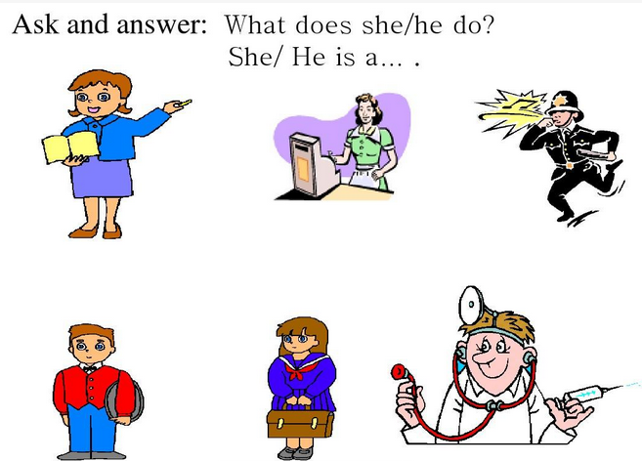
识别用例的几点注意事项
用例必须是由某一个actor触发而产生的活动，即每个用例至少应该涉及一个actor。
如果存在与actor不进行交互的用例，需要将其并入其他用例，或者是检查该用例相对应的参与者是否被遗漏。
反之，每个参与者也必须至少涉及到一个用例，如果发现有不与任何用例相关联的参与者存在：
  仔细考虑该参与者是如何与系统发生对话的；
  由参与者确定一个新的用例；
  该参与者是一个多余的模型元素，应该将其删除。

Slide 33
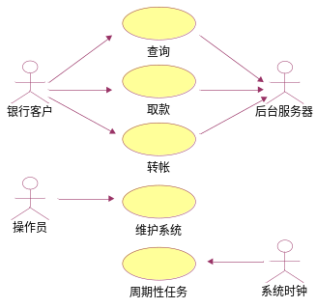
Step 3：识别参与者与角色之间的通讯关联

Slide 34
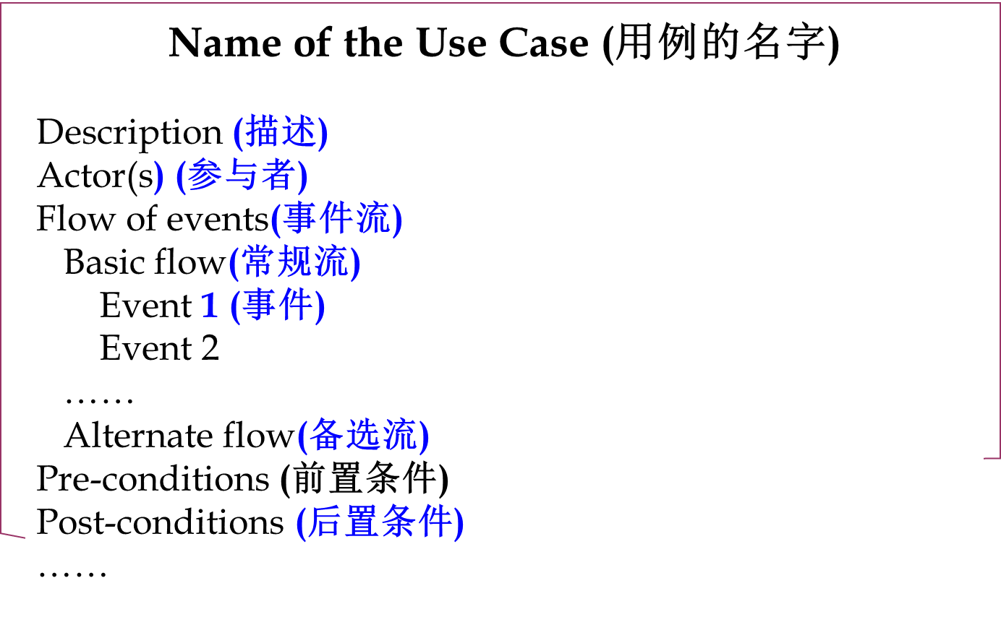
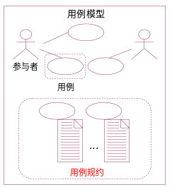
Step 4：给出用例的详细描述
单纯的用例图并不能描述完整的信息，需要用文字描述不能反映在图形上的信息。

Slide 35
事件流
用例的事件流：
  说明用例如何启动，即哪些参与者在何种情况下启动用例？
  说明参与者与用例之间的信息处理过程；
  说明用例在不同条件下可以选择执行的多种方案；
  说明用例在什么情况下才能被视作完成；
分为常规流和备选流两类：
  常规流：描述该用例最正常的一种场景，系统执行一系列活动步骤来响应参与者提出的服务请求；
  备选流：负责描述用例执行过程中异常的或偶尔发生的一些情况。

Slide 36
常规事件流
每一个步骤都需要用数字编号以清楚地标明步骤的先后顺序。
用一句简短的标题来概括每一步骤的主要内容。
对每一步骤，从正反两个方面来描述
  参与者向系统提交了什么信息；
  对此系统有什么样的响应。
Step 1
Step 2
Step 3
Step 3a
Step 3b
Step 4
Step 3c
Step 5

Slide 37
备选事件流
备选流的描述格式可以与常规事件流的格式一致，也需要编号并以标题概述其内容。
  起点：该备选流从事件流的哪一步开始；
  条件：在什么条件下会触发该备选流；
  动作：系统在该备选流下会采取哪些动作；
  恢复：该备选流结束之后，该用例应如何继续执行。
Step 1
Step 2
Step 3
Step 3a
Step 3b
Step 4
Step 3c
Step 5

Slide 38
[案例]用例描述
用例：登记借书
1. 目标：
本用例允许图书管理员登记普通读者的借书记录
2 事件流：
2.1 常规流程
当读者希望借书、图书管理员准备登记有关的借书记录时，本用例开始执行。
    (1) 系统要求管理员输入读者的注册号和所借图书号；
    (2) 图书管理员输入信息后，系统产生一个唯一的借书记录号；
    (3) 系统显示新生成的借书记录；
    (4) 图书管理员确认后，系统增加一个新的借书记录
2.2 备选流程
(1) 读者没有注册
在主流程中，如果系统没有读者的注册信息，系统将显示错误信息，用例结束；
(2) 所借图书不存在
在主流程中，如果所借图书已被借出或者系统中无该图书，系统将显示错误信息，用例结束。
3 前提条件：用例开始前，图书管理员必须在系统登录成功；
4 后置条件：如果用例执行成功，该读者的借书记录被更新，否则，系统状态不变。

Slide 39
Step 5：细化用例模型
在一般的用例图中，只需表述参与者和用例之间的通讯关联。
除此之外，还可以描述：
  参与者与参与者之间的泛化(generalization)
  用例和用例之间的包含(include)
  用例和用例之间的扩展(extend)
  用例和用例之间的泛化(generalization)关系
利用这些关系来调整已有的用例模型，把一些公共的信息抽取出来复用，使得用例模型更易于维护。

Slide 40
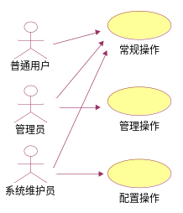
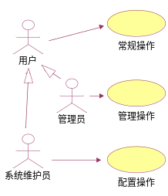
参与者之间的关系：泛化(Generalization)
actor 1
参与者之间可以有泛化(Generalization)关系。
代表一般与特殊的关系，在泛化关系中子用例继承了父用例的行为和含义，子用例也可以增加新的行为和含义或者覆盖父用例中的行为和含义。
actor 2

Slide 41
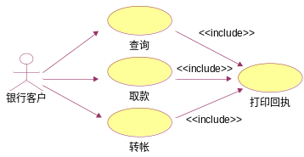
用例之间的关系：包含(include)
“包含关系”是通过在关联关系上加入<<include>>标记来表示；
语义：用例1会用到用例2，用例2的事件流将被插入到用例1的事件流中。
<<include>>
用例1
用例2

Slide 42
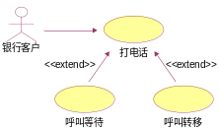
用例之间的关系：扩展(extend)
“扩展关系”是通过在关联关系上加入<<extend>>标记来表示；
语义：用例2在某些特定情况下会用到用例1，此时，用例1的事件流将被插入到用例2的事件流中。
<<extend>>
用例1
用例2

Slide 43
用例之间的关系：扩展(extend)
常规流： 1 拨号 2 建立通话链路 3 通话 4 挂机 | 常规流： 1 如果应答方正忙，用铃声提示应答方并保持拨号呼叫 | 常规流： 1 如果应答方无应答，进行呼叫转移
<<extend>>
打电话
呼叫转移
<<extend>>
呼叫等待
实际上相当于第一个用例的“备选流”

Slide 44
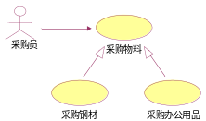
用例之间的关系：泛化(generalization)
当多个用例共同拥有一种类似的结构和行为的时候，可将它们的共性抽象成为父用例，其他的用例作为泛化关系中的子用例。
子用例继承了父用例所有的结构、行为和关系。
用例1
用例2

Slide 45
需注意问题1：用例的粒度
例如“查询/浏览宝贝或者店铺”，这个用例过大，拆分为：
  按类别浏览宝贝
  按关键字查询宝贝
  浏览宝贝的详细信息（商品特性、评价信息、已售出信息、etc）
  查询店铺；
  浏览店铺的详细信息；
用例识别的标准：actor与系统之间的一次独立交互；
  如果多次交互总是同时发生且不会单独发生，可合并为一个用例；
用例也可称为user story，将来使用时可看作一个独立存在的功能体。
例如“卖家对发布宝贝进行管理”：什么是“管理”？
  上架宝贝、下架宝贝、暂停销售；
  修改宝贝描述、修改当前库存、设定价格、等；

Slide 46
需注意问题2：用例是actor与系统的交互
用例是actor与系统的交互：
  actor对系统发出的请求；
  系统对actor请求的响应；
actor与actor在现实当中的交互不应包含在use case中
  例如“讨价还价”：并非系统提供的交互，而是二者在外部系统（旺旺）内完成的；
  例如“处理纠纷”和“处理投诉”：需要细化为淘宝客服与买家、卖家在淘宝系统中的操作/交互；若完全是人工操作，无需在系统中出现，只需要管理处理的结果即可。

Slide 47
需注意问题3：actor与系统的区分
买家
卖家
淘宝平台管理员（店小二）
物流系统
支付宝系统
前三者是user，后二者是外部系统（external system）。
“淘宝平台”就是你所面对的系统，既不是user也不是外部系统。
系统自己做的事情，不是单独的用例。系统的行为受到actor的触发(可能是系统时钟)。

Slide 48
4 用例模型的提交物

Slide 49
用例模型的提交物
1 用例模型
2 每个用例的详细描述
3 术语表：所用到的术语说明
4 补充规约：非功能性需求的说明

Slide 50
记录一些系统需求相关的术语
用例模型
术语表
参与者
用例
用例图描述参与者与用例间的关系
...
补充规约
用例规约描述每一个用例的细节信息
用例规约
记录一些全局性的功能需求、非功能性需求和设计约束等

Slide 51
5 活动图 & 泳道图

Slide 52
活动图 & 泳道图：对用例描述的图形化补充
UML活动图(Activity Diagram)提供一种可视化的流程图方式，对use case的事件流进行直观展示，以便于读者更好的理解。
同时，UML活动图也可以用来描述多个用例之间所形成的大粒度流程；
两种形式：
  传统的活动图：只涉及一个参与者；
  泳道图(swim-lane diagram)：侧重于描述多个参与者的活动之间的交互关系。
活动图的基本要素：
  起始点、结束点；
  活动；
  决策点；
  活动之间的时序连接；
  活动之间的并发点；
  泳道；

Slide 53
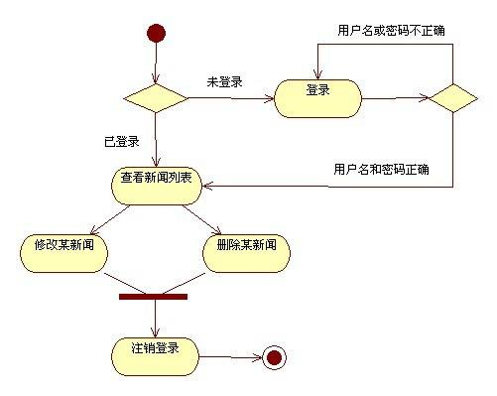
UML活动图
活动图是一种表述过程基理、业务过程以及工作流的技术。它可以用来对业务过程、工作流建模，也可以对用例实现甚至是程序实现来建模。

Slide 54

UML泳道图
泳道图是将模型中的活动按照职责组织起来，通过将活动组织成用线分开的不同区域来表示，这些区域被称作泳道。它可以方便的描述各种业务流程，直观地描述系统的各活动之间的逻辑关系，利于用户理解业务逻辑。
泳道图在纵向上是部门职能，横向是岗位（有时候横向上不区分岗位）。绘图元素与传统流程图类似，但在业务流程主体上，通过泳道（纵向条）区分出执行主体，即部门和岗位来。

Slide 55
海运出口订舱业务活动图示例
发布服务清单及价目
货代系统
舱位配额申请与预分配
订舱委托
船公司系统
货主
callback
制作下货纸0
查询订舱结果
[订舱委托单]
订舱
下货纸
下货纸1
callback
查询费用结算
订舱
委托
下货纸
1 填写航次信息
的下货纸
2 无舱位
callback
航次与价格信息查询
接收
订舱
委托
货代系统
订舱
委托
查询订舱结果
下货纸

Slide 56
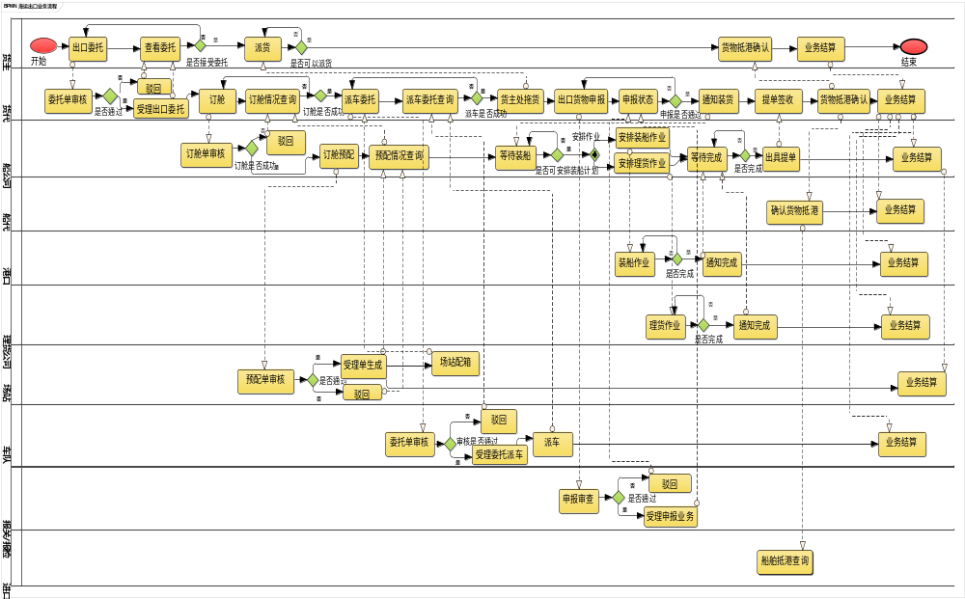
海运出口订舱业务泳道图示例

Slide 57
课堂讨论
一、什么是用户故事？用户故事的由哪些内容构成？

Slide 58
答案：
何谓“用户故事”？
用户故事： A concise, written description of a piece of functionality that will be valuable to a user (or owner) of the software
三个组成部分：（3C）
  Card（卡片） - A written description of the user story for planning purposes and as a reminder 简要的文本陈述
  Conversation（交谈） - A section for capturing further information about the user story and details of any conversations 用户如何与系统交互
  Confirmation（确认） - A section to convey what tests will be carried out to confirm the user story is complete and working as expected 如何验证和测试。
从用户的角度来描述用户渴望得到的功能：角色(谁要使用这个功能)、目标/活动(需要完成什么样的功能)、商业价值(为什么需要这个功能，这个功能带来什么样的价值)。

Slide 59
课堂讨论
二、好的用户故事具备哪些特征？

Slide 60
好的用户故事应具备的特征：INVEST
答案：
Independent – 尽可能独立；
Negotiable – 可讨论的。它不是一个合同，没有详细的规约，后续开发阶段可以不断协商和改进；
Valuable – 对用户/客户有价值的，以用户可理解的语言书写，是系统的“特性”而非“开发任务”；
Estimatable – 其工作量可以估计；
Small – 小，而不是大；
Testable – 可测试的、可验证的。

Slide 61
课堂讨论
三、面向对象软件开发方法中的用例具有哪些特征？

Slide 62
用例的基本特征
答案：
四大特征：
  行为序列(sequences of actions)：一个用例由一组可产生某些特定结果的行为构成，这些行为是不可再分解的(接收用户输入、执行、产生结果)
  系统执行(system performs)：系统为外部角色提供服务；
  可观测到的、有价值的结果(observable result of value)：用例必须对用户产生价值；
  特定的角色(particular actor)：某人、某台设备、某外部系统、等等，能够触发某些行为。

Slide 63
课堂讨论
四、用例模型由哪些元素构成？

Slide 64
用例模型的元素构成
答案：
用例模型主要由以下模型元素构成：
  参与者(Actor) ：存在于被定义系统外部并与该系统发生交互的人或其他系统，代表系统的使用者或使用环境。
  用例(Use Case)
  通讯关联(Communication Association) ：用于表示参与者和用例之间的对应关系，它表示参与者使用了系统中的哪些服务(用例)、系统所提供的服务(用例)是被哪些参与者所使用的。

Slide 65
课堂讨论
五、简要阐述用例建模的基本过程？

Slide 66
用例建模的基本过程
答案：
Step 1：识别并描述参与者(actor)；
Step 2：识别用例(use case)，并给出简要描述；
Step 3：识别参与者与角色之间的通讯关联(Association)；
Step 4：给出每一个用例的详细描述
Step 5：细化用例模型

Slide 67
结束

